Slide 1
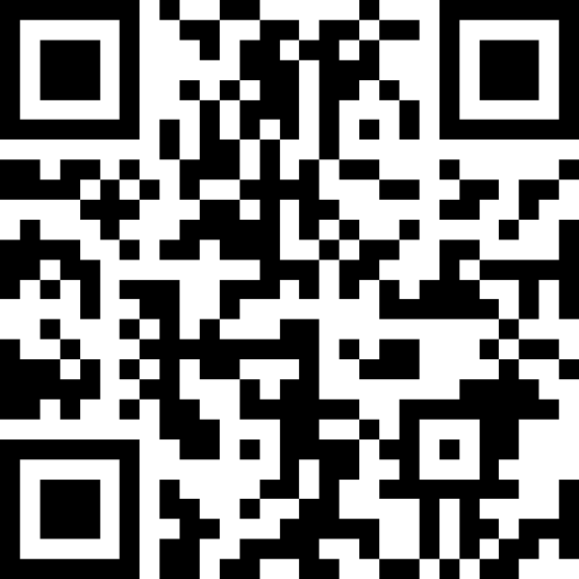
КАК ЗАЯВИТЬ НАЛОГОВУЮ ЛЬГОТУ ПО ИМУЩЕСТВЕННЫМ НАЛОГАМ?
УВАЖАЕМЫЕ НАЛОГОПЛАТЕЛЬЩИКИ!
Обращаем Ваше внимание на следующий порядок подачи юридическими лицами заявления о предоставлении налоговой льготы и документов, подтверждающих право на данную льготу:
ПО ЗЕМЕЛЬНОМУ НАЛОГУ
ПО ТРАНСПОРТНОМУ НАЛОГУ
ОБРАЩАТЬСЯ
В НАЛОГОВЫЙ ОРГАН ПО СВОЕМУ ВЫБОРУ
В ЦЕЛЯХ КОРРЕКТНОГО ФОРМИРОВАНИЯ СООБЩЕНИЯ ОБ ИСЧИСЛЕННЫХ СУММАХ ТРАНСПОРТНОГО И ЗЕМЕЛЬНОГО НАЛОГОВ ПРОСИМ ВАС ПРЕДОСТАВИТЬ СООТВЕТСТВУЮЩЕЕ ЗАЯВЛЕНИЕ
ДО 1 АПРЕЛЯ ТЕКУЩЕГО ГОДА!
Информацию об установленных налоговых льготах
в конкретном муниципальном образовании можно
получить, воспользовавшись интернет-сервисом
ФНС России:
«Справочная информация о ставках
и льготах по имущественным налогам»
(https://www.nalog.ru/rn76/service/tax/)

